Slide 1
爱的动力

Slide 2
如何看待
夫妻之间的不同？

Slide 3
不同彰显了
上帝创造的丰富

Slide 4
真正决定关系好坏的
是对爱的看法是否正确

Slide 5
我们的婚姻已经完蛋了
我们不再相爱了

Slide 6
我们对彼此
没有爱的感觉了
我们爱不下去了

Slide 7
既然你们不再相爱了
那就只剩下一件事可做了
就是“学习如何相爱”
－ Jay Adams

Slide 8
动
学习相爱
行
爱消失了
感
离婚
觉

Slide 9
爱
是永不止息
恩慈
不嫉妒
不自夸
不张狂
忍耐
忍耐
不求自己的益处
不求自己的益处
不做害羞的事
不轻易发怒
不计算人的恶
不喜欢不义
只喜欢真理
凡事包容
凡事盼望
行动
凡事相信
忍耐
凡事忍耐

Slide 10
动
学习相爱
行
爱观
结局
感
离婚
觉

Slide 11
学习相爱
建立关系
行动
婚姻观决定了婚姻关系
感觉
破坏关系
离婚

Slide 12
爱
是永不止息
忍耐
恩慈
不嫉妒
不自夸
不张狂
忍耐
不求自己的益处
不求自己的益处
不做害羞的事
不轻易发怒
不计算人的恶
不喜欢不义
只喜欢真理
凡事包容
凡事盼望
行动
凡事相信
忍耐
凡事忍耐

Slide 13
爱的关系
源自于爱的动机
动机

Slide 14
亲密
动机
爱观
利他
动机
爱观
疏离

Slide 15
亲密
利己
动机
疏离

Slide 16
亲密
利他
利己
疏离

Slide 17
亲密
给
利他
要
利他
疏离

Slide 18
抱怨
恼恨
失望
要
自怜
怪罪
攻击

Slide 19
要
疏离

Slide 20
给
要

Slide 21
人罪性的倾向
要
给

Slide 22
人罪性的倾向
要
给

Slide 23
计较
愤怒
要
给
定罪
处罚

Slide 24
给
来自罪性的力量
要

Slide 25
计较
绝望
愤怒
要
给
自义
定罪
处罚

Slide 26
给
要
疏离

Slide 27
亲密
给
给
要
疏离

Slide 28
恩典
服事
给

Slide 29
教会事工的服事
是家庭服事的延伸
常常问配偶：
“我能为你做什么？”

Slide 30
恩典
服事
给
感恩

Slide 31
恩典
服事
给
感恩
扶助

Slide 32
恩典
服事
盼望
给
饶恕
感恩
扶助

Slide 33
亲密
给
爱是不求自己的益处
给
要
疏离

Slide 34
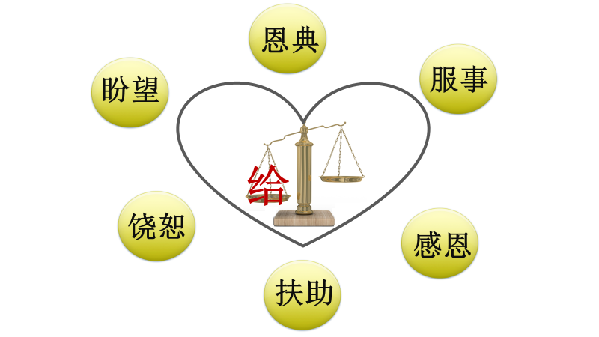
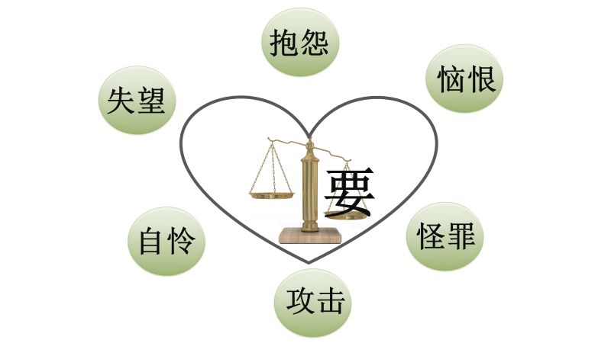
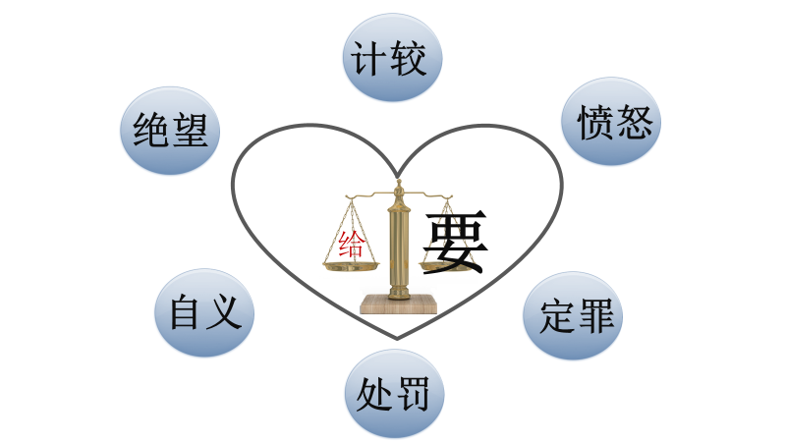

Slide 35
爱的动机
看重付出

Slide 36
爱的生命
从神而来

Slide 37
给
来自基督的生命
不求
自己益处

Slide 38
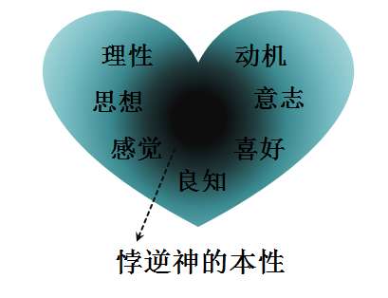
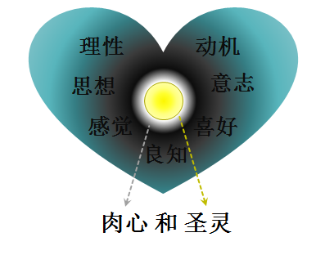
从原本被自我深深捆綁的人
被改变成一个有自由来听从神（真理）的人

Slide 39
被圣灵重生的证据：
从原本不在乎神心意的光景
被改变成一个在乎神心意的人了
不但地位改变（神的仇敌变成儿女）
同时生命也被改变（有基督的生命）
悖逆神不是生命的本质
而是过去的旧习惯

Slide 40
哥林多后书 5：14-15
原来基督的爱激励我们
因我们想，一人既替众人死
众人就都死了；并且祂替众人死
是叫那些活着的人不再为自己活
乃为替他们死而复活的主活

Slide 41
爱的能力
取悦基督

Slide 42
主啊 我要
怎么说 怎么做
怎么看 怎么想
才会让袮高兴？

